Slide 1




Web Marketing Data Science Project
Comunicazione di strategie Data-driven con il supporto di tecniche di Machine Learning
Manenti Federico 790032
Gaverini Matteo 808101
Mariani Paolo 800307
Università degli Studi di Milano Bicocca, Anno Accademico 2018-2019
1 / 10

Slide 2


OBIETTIVI
Domande di business:
Propensity of email engagement il cliente aprirà l’email?
Customer Experience più interattiva
Comunicare offerte personalizzate
Aggiornare il cliente sulle novità
Customer Care
Propensity to churn il cliente acquisterà nuovamente dall’azienda o è passato alla concorrenza?
Mantenere un cliente è più economico che perderlo e conquistarne nuovi
Prevenire che il cliente passi alla concorrenza
Comprendere il segmento di soggetti propensi all’abbandono e valutare le misure adatte per evitarlo
Università degli Studi di Milano Bicocca, Anno Accademico 2018-2019
2 / 10

Slide 3
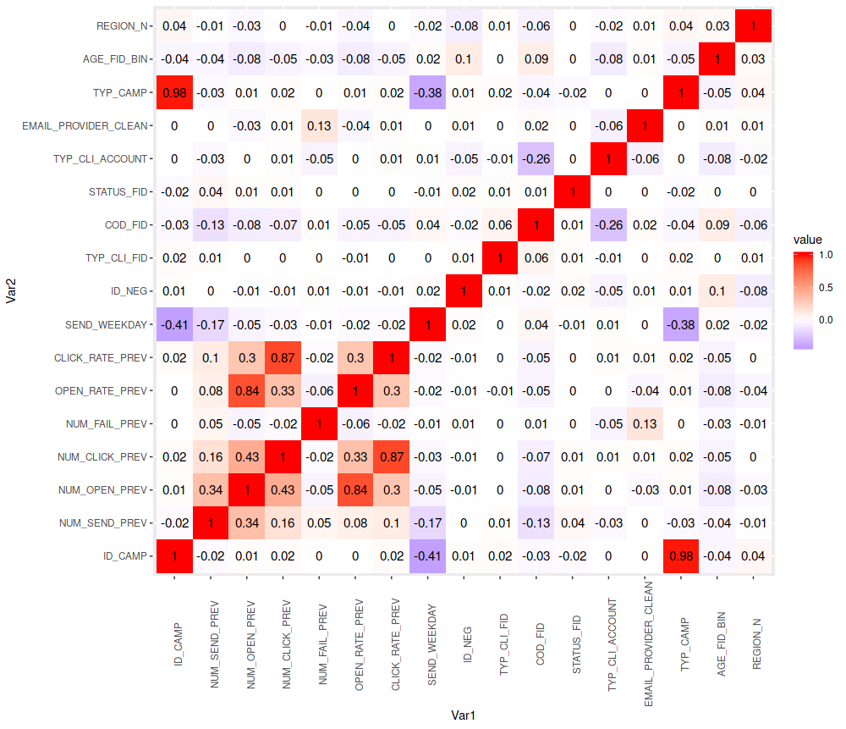
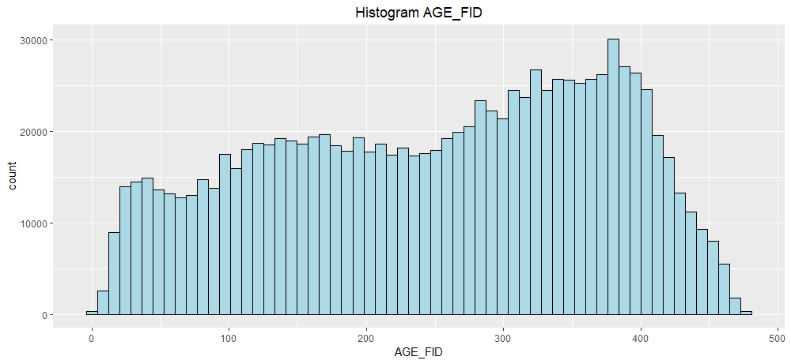
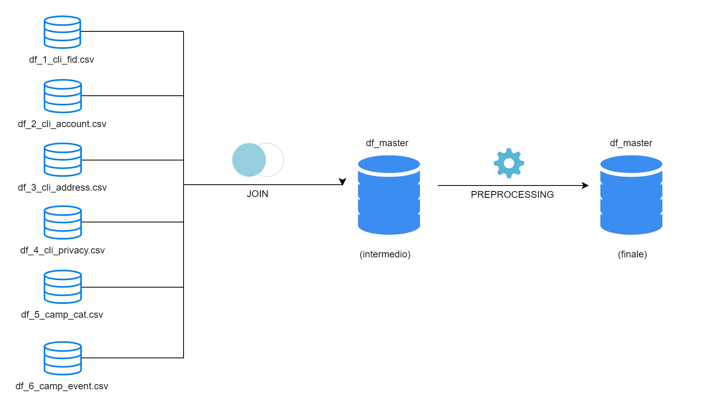
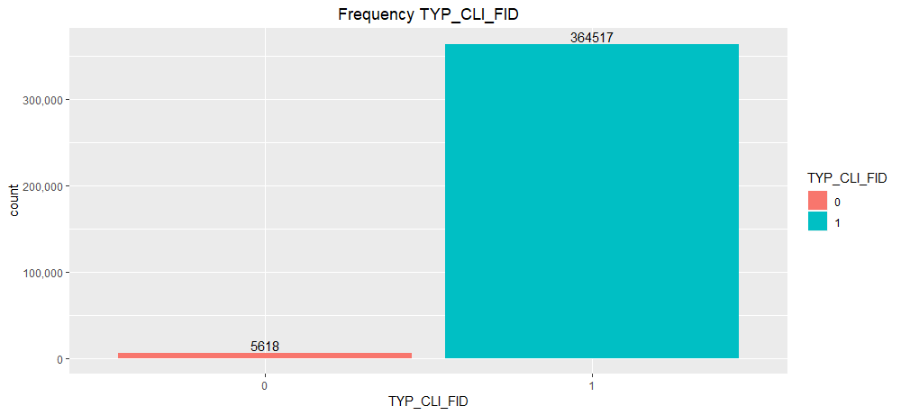
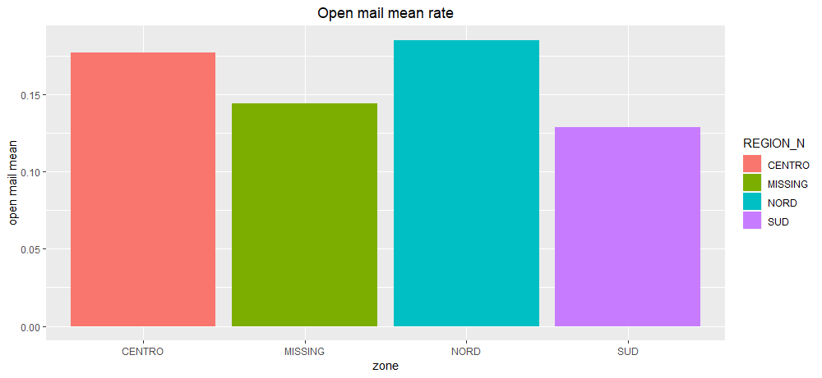
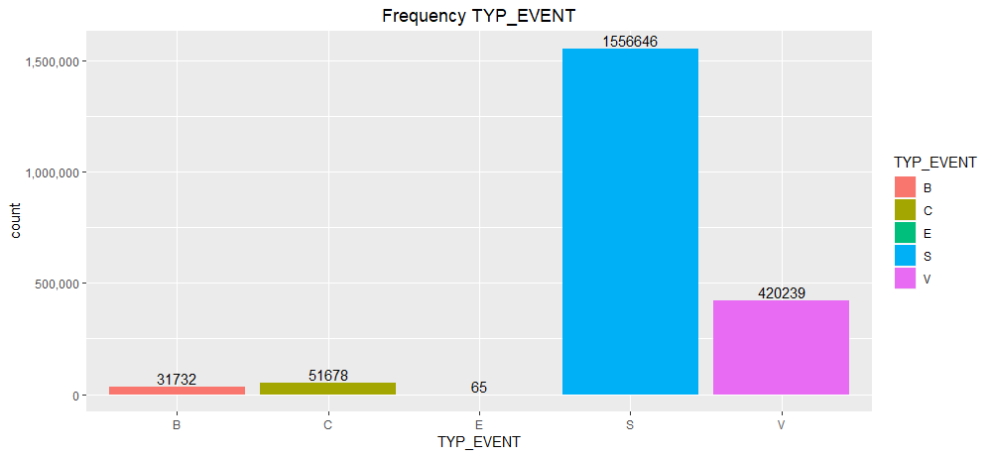
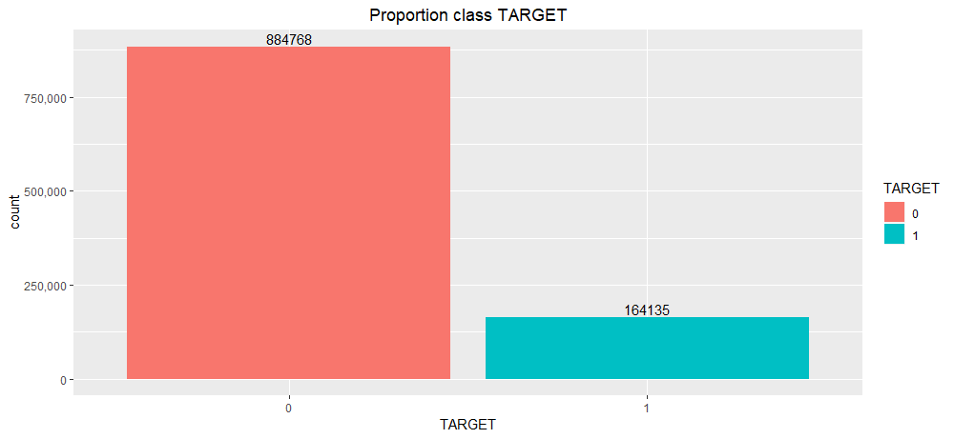
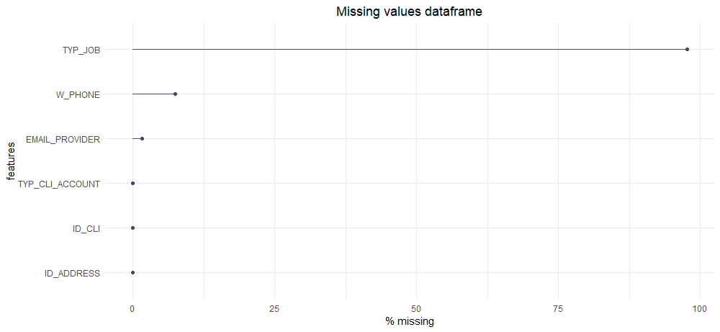
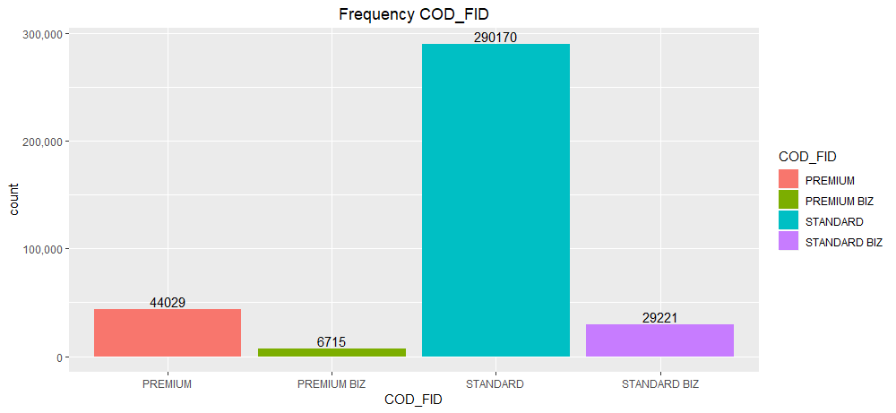
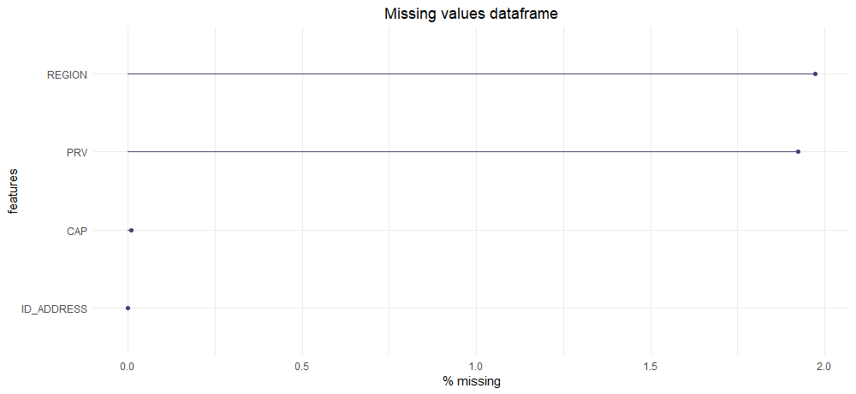
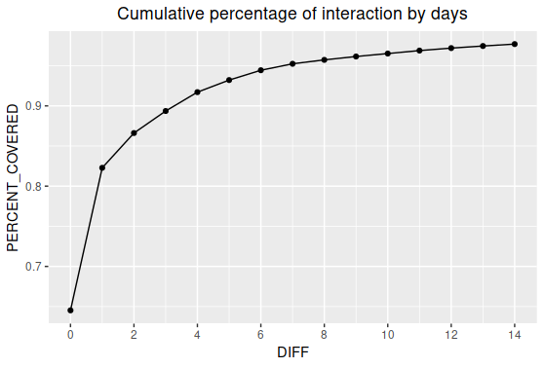
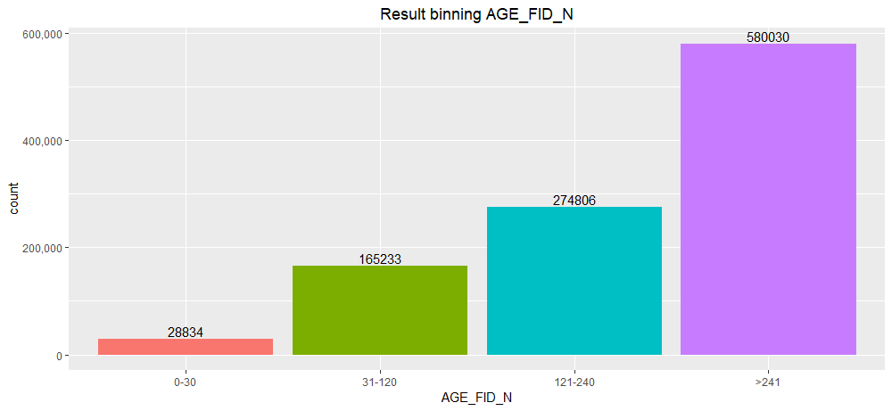

PROPENSITY OF EMAIL ENGAGEMENT
Università degli Studi di Milano Bicocca, Anno Accademico 2018-2019
3 / 10

Slide 4
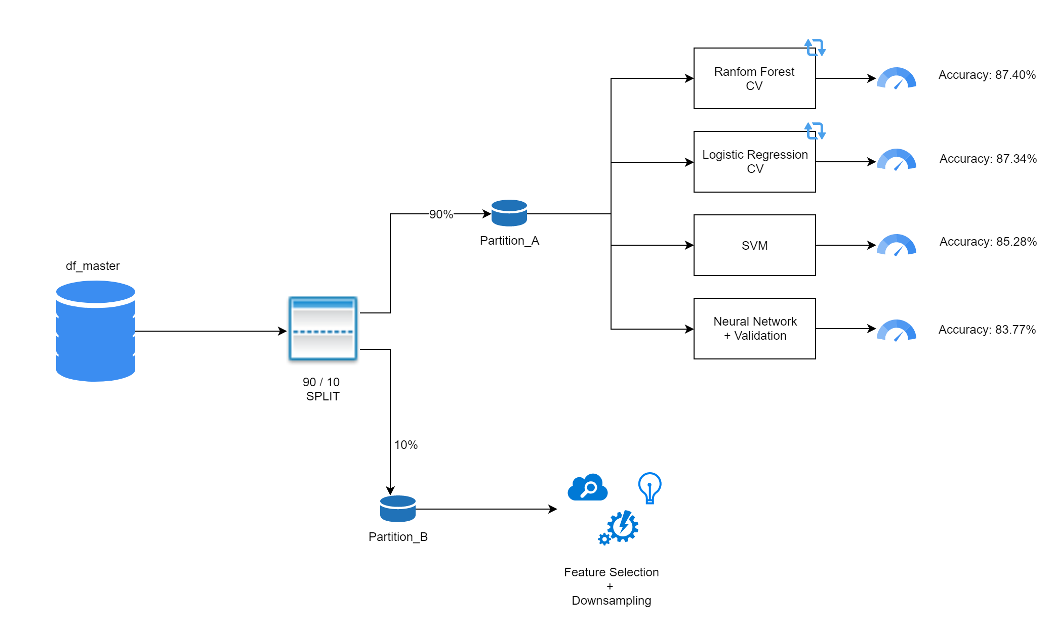
PROPENSITY OF EMAIL ENGAGEMENT
Modelli
Feature selezionate:
OPEN_RATE_PREV
CLICK_RATE_PREV
OPEN_RATE_PREV:CLICK_RATE_PREV
TYP_CAMP
AGE_FID_BIN
REGION_N
Università degli Studi di Milano Bicocca, Anno Accademico 2018-2019
4 / 10

Slide 5



PROPENSITY OF EMAIL ENGAGEMENT
Data-driven Decisions
Come si può interagire con i clienti che non aprono le mail?
Cambiare il canale di comunicazione
Rendere l’oggetto della mail invitante e personalizzato
Comprendere il comportamento dell’utente tramite ricerche di mercato
Come sfruttare chi invece le legge?
A/B testing sulla forma del contenuto e l’interfaccia
Utilizzare questionari per feedback sulle mail
SMS
Social
Contatto telefonico
Università degli Studi di Milano Bicocca, Anno Accademico 2018-2019
5 / 10

Slide 6
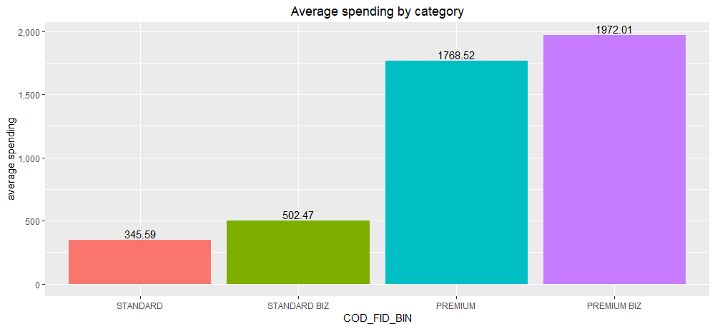
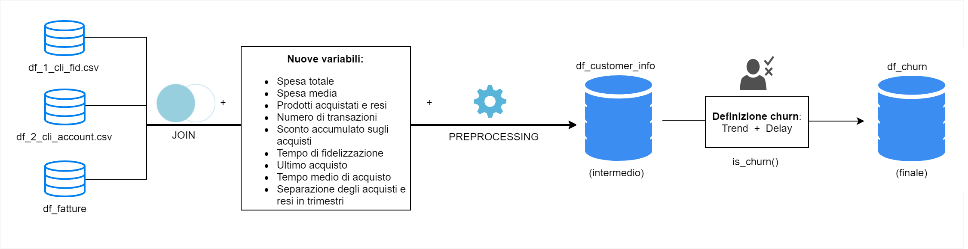
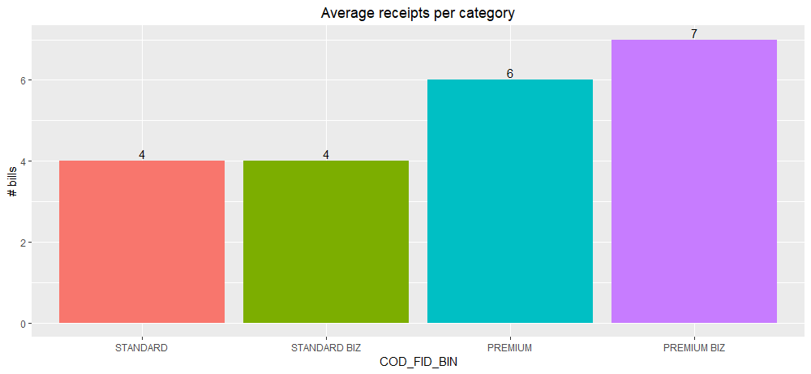
PROPENSITY TO CHURN
Churn rate: percentuale di clienti che smettono di acquistare prodotti o usufruire dei servizi dell’azienda, può fare riferimento alla perdita del cliente o all’abbandono del servizio per un determinato periodo di tempo.
Come determino il fenomeno? Con quali informazioni?
Acquisti del cliente ed informazioni aggregate sulla spesa
Fidelizzazione e durata della relazione con il cliente
Trend di acquisto
Distinzione temporale degli acquisti
Università degli Studi di Milano Bicocca, Anno Accademico 2018-2019
6 / 10

Slide 7
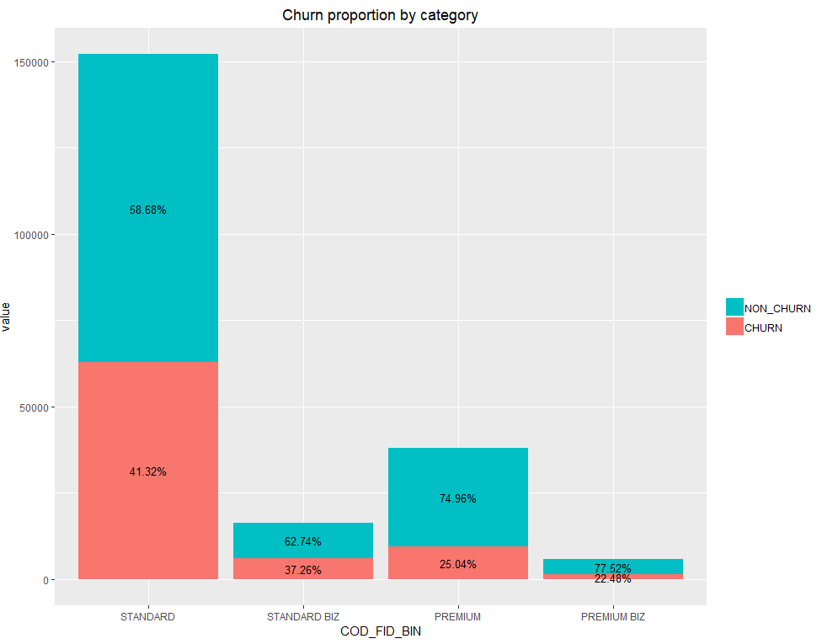
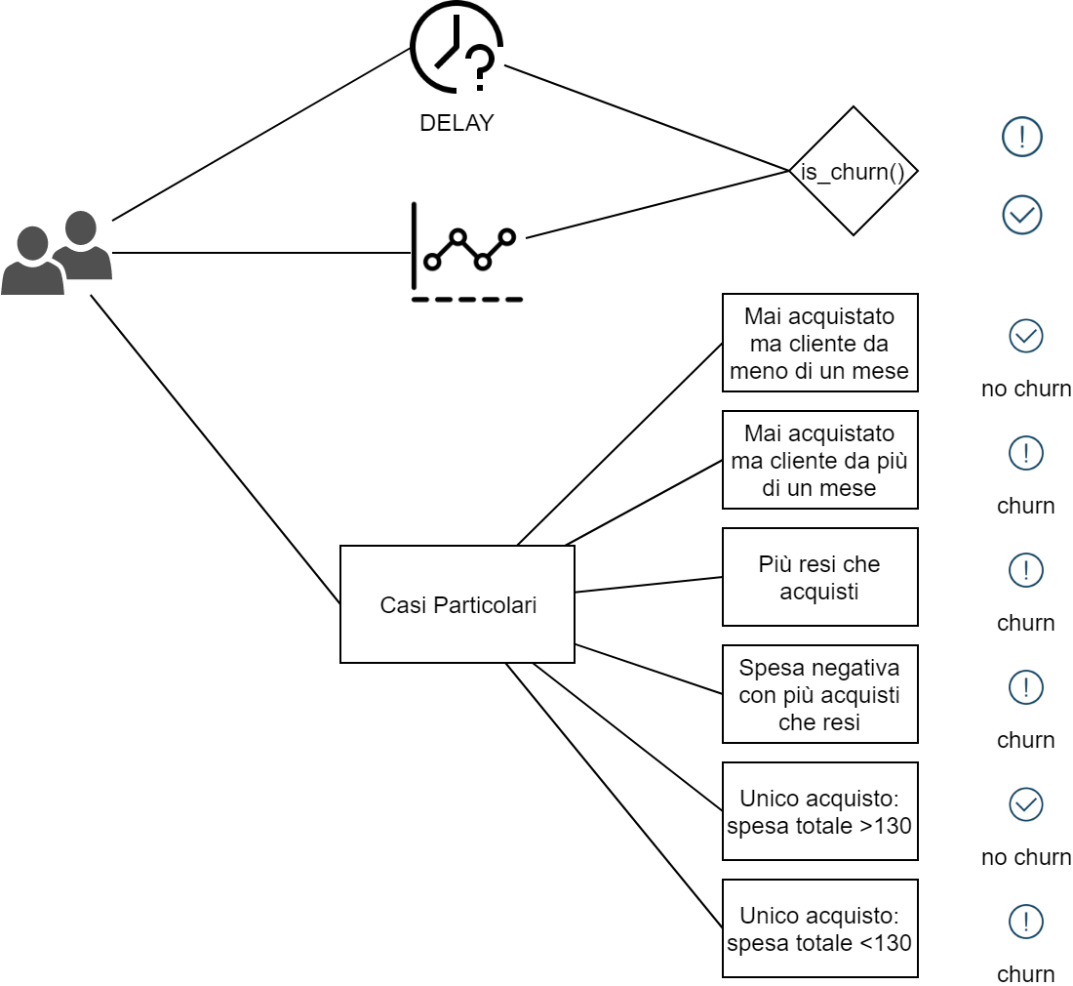
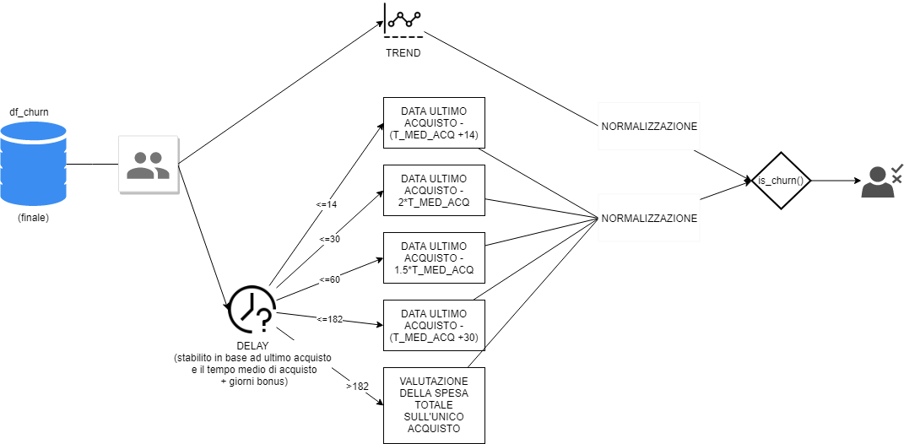
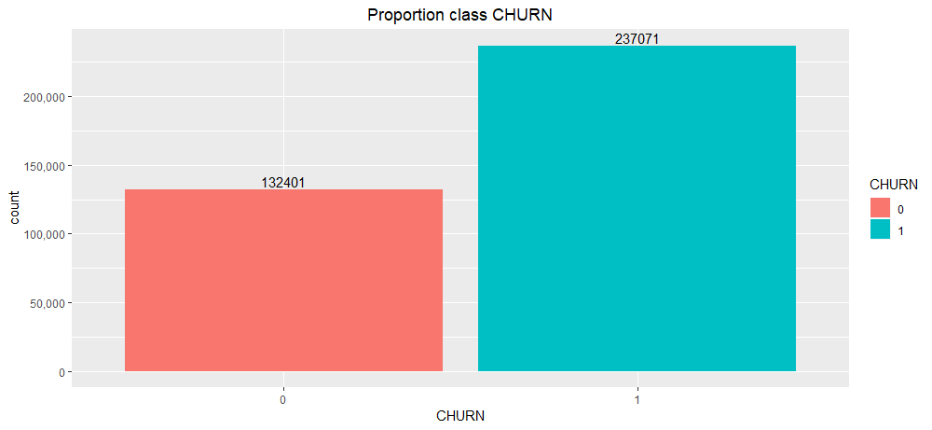
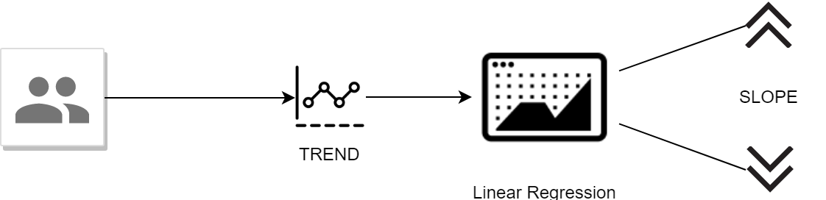

PROPENSITY TO CHURN
is_churn()
$$α∗Trend + β∗Delay = P(Churn)$$
Università degli Studi di Milano Bicocca, Anno Accademico 2018-2019
7 / 10

Slide 8
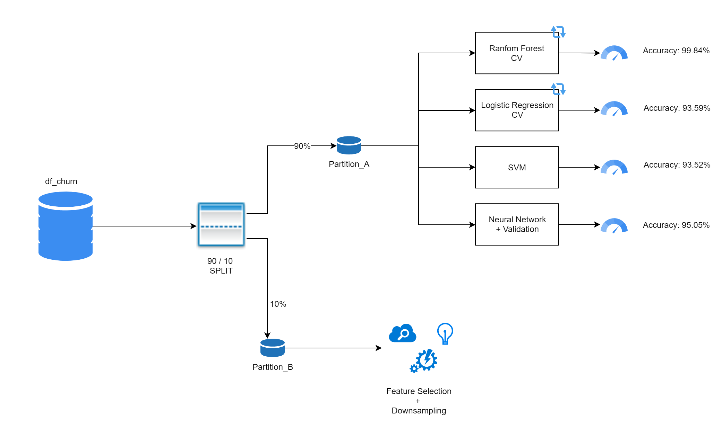
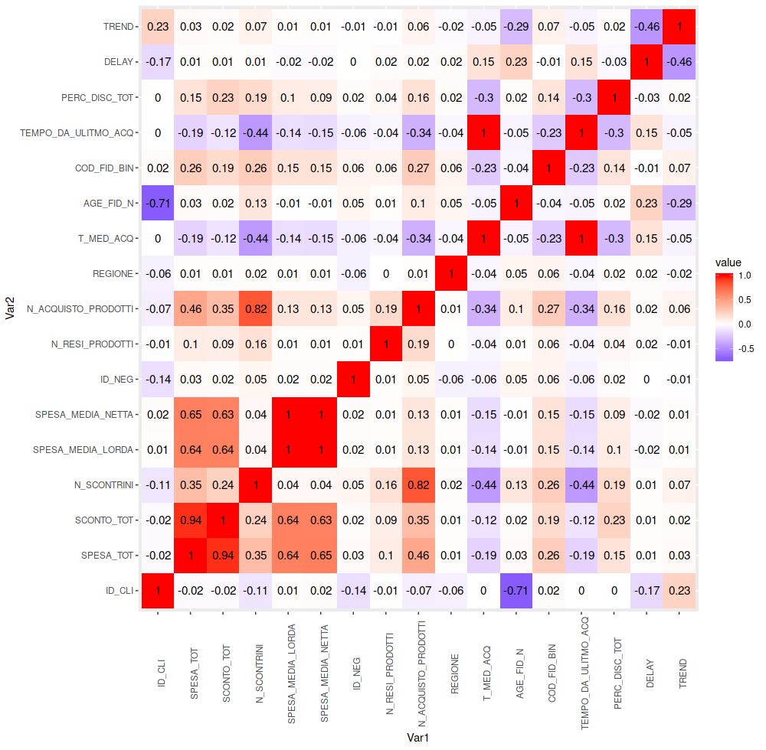
PROPENSITY TO CHURN
Modelli
Feature selezionate:
DELAY
TREND
SPESA_MEDIA_NETTA
Università degli Studi di Milano Bicocca, Anno Accademico 2018-2019
8 / 10

Slide 9





PROPENSITY TO CHURN
Data-driven Decisions
Come prevenire il fenomeno del Churn?
Far comprendere al cliente il valore che l’azienda gli fornisce
Migliorare l’attività di customer care (prima impressione, attività post vendita)
Introdurre offerte invitanti nei confronti dei soggetti più a rischio
Studiare le campagne e le offerte della concorrenza
Studiare le motivazioni dell’abbandono di altri clienti (prodotti correlati all’abbandono, complaints)
Come agire nel caso che si verifichi?:
Comprendere il motivo dell’abbandono, chiedere spiegazioni e ricompensare
Colmare le lacune/sistemare i problemi che lasciano i clienti insoddisfatti
Capire per quale altra azienda competitrice ha interrotto il rapporto, garantire un offerta migliore purché sia conveniente
Offrire promozioni temporanee per invogliare l’utente a tornare ad effettuare acquisti
Università degli Studi di Milano Bicocca, Anno Accademico 2018-2019
9 / 10

Slide 10


CONCLUSIONI
Vantaggi
Adattabilità della definizione Churn
Flessibilità dei modelli (Accuracy vs Recall-Precision)
Introdurre un algoritmo di clustering
Integrare informazioni aggiuntive sui clienti per clustering
Integrare una base di conoscenza relativa ai complaints per comprendere i motivi di abbandono dei clienti (churn)
Vincolare l’utente ad inserire informazioni veritiere e strutturate (es: conferma email)
Sviluppi futuri
Università degli Studi di Milano Bicocca, Anno Accademico 2018-2019
10 / 10

